Slide 1
IT企業の技術動向
BIGDATAについて
河野 隆伸

Slide 2
目次
ＢＩＧＤＡＴＡとは
ＢＩＧＤＡＴＡの活用 流通業界編
医療分野編
自動車編
BIGDATAの活用課題

Slide 3
ＢＩＧＤＡＴＡとは
ボリューム(Volume:大量性)
バラエティ（Variety:多様性）
ベロシティ（Velocity：高速性）
３つのVから特徴付けられる

Slide 4
ＢＩＧＤＡＴＡとは
多様で大量のデータが高速に生成されていく中でデータの中に秘められた情報を引き出し活用することの有用性が認識されてきている。

Slide 5
ＢＩＧＤＡＴＡの活用 流通業界編
インターネットの通販サイト
顧客のプロファイルや購入履歴の分析
興味を持ってもらえそうな別の商品をリコメンド（推奨）⇒アップルセルやクロスセルに繋げる。

Slide 6
コンビニエンスストア編
・コンビニエンスストア
来店客の属性や購入商品・その日の天候や地域の行事などのデータを組み合わせて売れ筋の分析を行い品揃えに役立ている。

Slide 7
医療分野編
電子カルテやレントゲン写真
高精細な画像データや保険記録の蓄積
上記のデータを自由に検索が行えるようになれば、過去のデータから関連付けられた診断や治療に対応ができるようになる。

Slide 8
自動車編
・自動車に搭載された加速度センサーのデータをカーナビのＧＰＳデータを通じて位置情報と共に収集
・センサーのデータを道路地図情報と組み合わせて分析を行う

Slide 9
自動車編
仮に多くのドライバーが同じ場所で急ブレーキを踏んでいることが判明すれば、見通しの悪さや道路上の場所に構造的な問題があるのではないか、ということが推測できるためインフラ改善に役立てることができる。

Slide 10
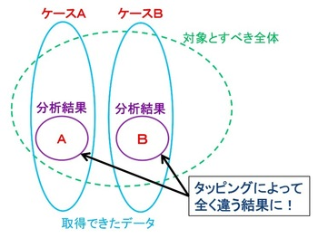
BIGDATAの活用課題
データ抽出により結果は180変わる

Slide 11
BIGDATAの活用課題
ビッグデータはフラクタルである
多くのデータを集めれば疑問が解けるという考え方もあるが、異常値が多く、分析に必要な値が揃っていないことも少なくない。
ビッグデータの活用では、分析対象であるデータ自体が重要なのではなく、ビッグデータを生み出したユーザーの行動やモノの流れを読み取ることが大切である。

Slide 12
BIGDATAの活用課題
人間の側に限界がある part1
人間が直感的にとらえられるのは3次元までである。1つでも項目が増えると、たちまちイメージできなくなる。ビッグデータにおいても、データ項目が増えると、正確な予測がかえって難しくなる。

Slide 13
BIGDATAの活用課題
人間の側に限界がある part2
データ項目が増える程結果の数も増えるため、有効な値を人手だけで探し出すのは困難である。

Slide 14
以上

